Slide 1
Čeština pro učně
Didaktické nástroje (učebnice, programy, korpusy) a práce s nimi
15. března 2017
Ondřej Vojtíšek

Slide 2
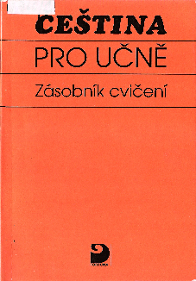
Čeština pro učně
Bibliografické údaje
Recenze & diskuze
Uspořádání učebnice
Uspořádání kapitol
Úlohy a texty
Cvičebnice a příručka
Zpracování
Využitelnost

Slide 3
Bibliografické údaje
HAUSENBLAS, Ondřej – MALIŠ, Otakar – ZIMOVÁ, Ludmila. Čeština pro učně : pro všechny ročníky tříletých oborů SOU + Zásobník cvičení + Učitelův průvodce. Praha: Fortuna, 1993. 248 s. + 96 s. + 40 s.
Schválilo MŠMT ČR (1992) k zařazení do seznamu učebnic (učebnice), doporučeno MŠMT ČR (Zásobník cvičení).
Lektorovali: Jarmila Nekvapilová, Jaroslav Hamberger (bez Zásobníku cvičení), Lydie Tůmová (pouze Zásobník cvičení).
Notes:
Zdůraznit, že je to jedna pro všechny ročníky.

Slide 4
Diskuze
Ondřej Hausenblas
Alexandr Stich
Karel Hausenblas
Milan Jelínek…
In Čeština doma a ve světě (1994, č. 1)

Slide 5
recenze
Čeněk Reinštein
Jako alternativa (výběrovost a nesystematičnost výkladu)
Vyvolání zájmu

Slide 6
Učebnice
Řazení, řád a osnovy
Rejstřík „problémů“

Slide 7
Kapitoly v učebnici, témata
Např.:
Jak čteme fotky (Hltáme očima, nebo „čteme“ i pozadí situace?)
Vyplňte čitelně! (Jak se posílá balík, peníze, dobírka, cenné psaní)
Volání v mlze (Čeho se bojíme při četbě hororů?)
Svět před narozením (Debata o těhotenství a potratu)
Neměla byste zájem zajít se mnou někam na koktajl? (Jak se umlouvá schůzka)
→ Skryté vyučování? Motivace?
→ Atraktivita?

Slide 8
Činnosti žáků a učitele
Pro koho?
Nevysvětleno
Jen doporučení, lze měnit
Druhá strukturace

Slide 9
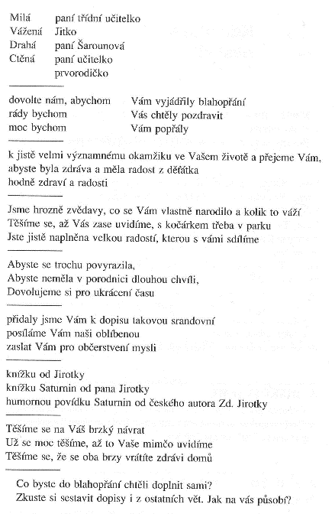
Učebnice: Úlohy
Tvořivost
Zkracování
Uspořádávání
Mluvenost
Dá se to říct jinak?
Diskuze

Slide 10
Učebnice: mluvnice
Rozkazovací způsob sloves 4. tř. „prosí“ (Je správně přihlaste se, nebo přihlašte se?)
Tvoření podstatného jména slovesného na -ní, -tí a hláskové změny (Správně je vožení, a ne vození písku; jaký je rozdíl mezi rozpětí a rozepnutím?)

Slide 11
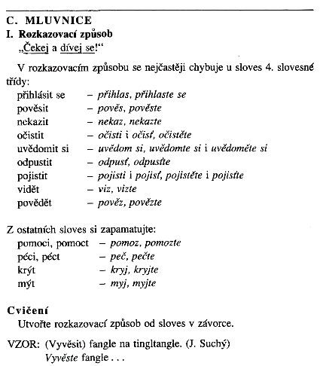
Učebnice: mluvnice
Naopak zápis číselných údajů poměrně podrobně…

Slide 12
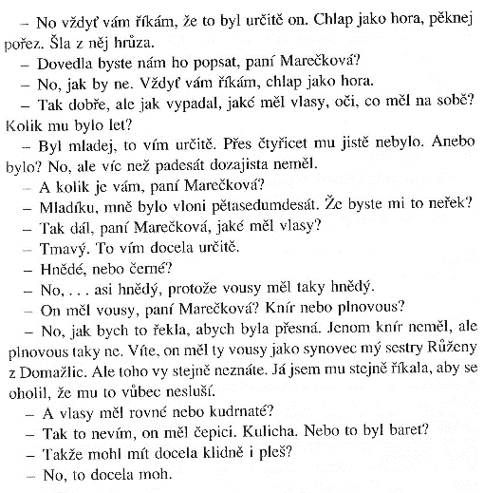
Učebnice: texty
Autentické, kvaziautentické

Slide 13
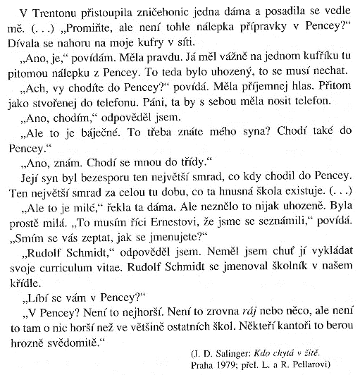
Učebnice: texty
Umělecké (atraktivní)

Slide 14
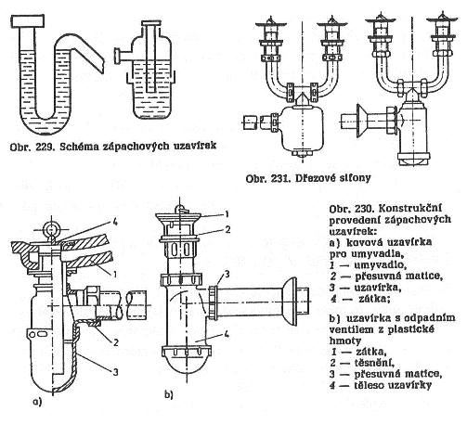
učebnice: texty
Návody, schémata

Slide 15
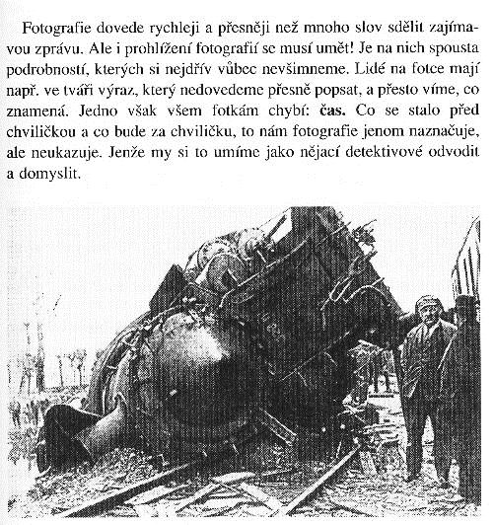
učebnice: texty
Fotografie

Slide 16
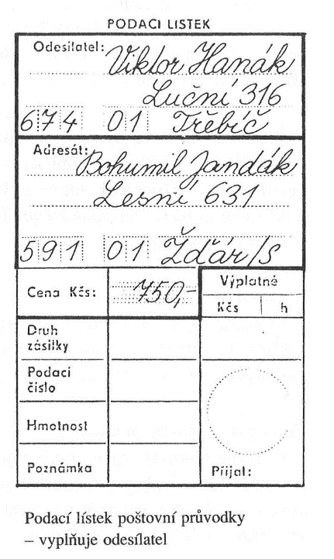
učebnice: texty
Dokumenty

Slide 17
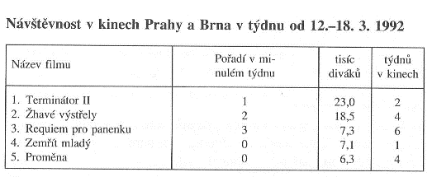
učebnice: texty
Tabulky, řády

Slide 18
Zásobník cvičení
Korespondence s učebnicí
Sami pro sebe
Průběžný test

Slide 19
Zásobník cvičení: zadání
Doplňujeme předponu s- nebo z-.
Dokážete říct slova opačného významu?
Jak by se to řeklo spisovně?
Popřete obsah následujících vět v plném rozsahu.
Zkuste dopsat správná písmena do těchto slov.
Vyberte si každý jedno z příslovcí uvedených v učebnici na s. 211 (oddíl C) a vymyslete k němu rozumnou větu, jakou byste běžně napsali.
Notes:
Různorodost

Slide 20
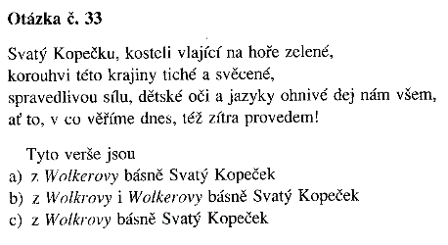
Zásobník cvičení: průběžný test

Slide 21
Zásobník cvičení: texty

Slide 22
Zásobník cvičení: texty

Slide 23
Zásobník cvičení: texty

Slide 24
Učitelův průvodce
„Desatero zásad výchovy ke komunikaci“
Obhajoba koncepce
K lekcím: smysl…

Slide 25
zpracování
Obálka, ilustrace cvičebnice
Vazba
Jednoduchost výkladu

Slide 26
využitelnost
Různorodost úloh i textů
Zdánlivě nejazyková témata
Dle rejstříku ke konkrétním jazykovým jevům
„Sami pro sebe“
× Jméno?
× Stáří
Notes:
Poslat knihy!

